Slide 1






区块链思想的诞生
BLOCK CHAIN
BLOCK CHAIN
报告人：罗朝阳

Slide 2
区块链的来源
目 录
区块链技术原理
区块链的特性
CONTENT
区块链的应用案例

Slide 3
01
区块链的来源

Slide 4


区块链一词来源于中本聪的论文《Bitcoin:A Peer-to-Peer Electronic Cash System》.文中也没有直接出现block chain词组，而是分别以chain和block单独出现，而后来人们把它组合起来，取名blockchain.
比特币项目在诞生和发展过程中，借鉴了来自数字货币、密码学、博弈论、分布式系统、控制论等多个领域的技术成果。

Slide 5
We propose a solution to the double-spending problem using a peer-to-peer network.The network timestamps transactions by hashing them into an ongoing chain of hash-based proof-of-work,forming a record that cannot be changed.
-《Bitcoin:A Peer-to-Peer Electronic Cash System》

Slide 6
02
区块链技术原理

Slide 7

区块链概念
侠义上讲，区块链是一种按照时间顺序将数据区块以顺序相连的方式组合成一种链式数据结构，并以密码学方式保证的不可篡改和不可伪造的分布式账本。
广义上讲，区块链技术是利用块链式数据结构来验证和存储数据、利用分布式节点共识算法来生成和更新数据、利用密码学的方式保证数据传输和访问的安全性、利用由自动化脚本代码组成的智能合约来编程和操作数据的一种全新的分布式基础架构与计算范式。

Slide 8
区块链概念
分布式账本指的是交易记账由分布在不同地方的多个节点共同完成，而且每一个节点记录的是完整的账目，因此它们都可以参与监督交易合法性，同时也可以共同为其作证。
所谓账本，指存储在链式结构的交易数据。

Slide 9
区块链基础技术
-哈希算法
哈希算法：区块链账本数据主要通过父区块哈希值组成链式结构来保证不可篡改性。
哈希值指输入任意长度的信息通过一定的计算，生成一个固定长度的字符串。
哈希算法具备正向快速、输入敏感、逆向困难、强抗碰撞等特性。

Slide 10
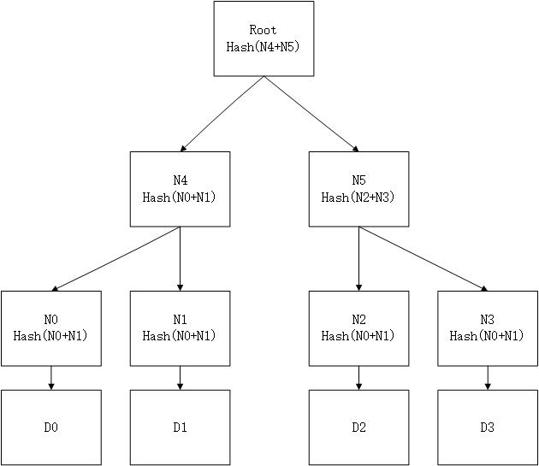
区块链基础技术
-哈希算法
哈希树-默克尔树：

Slide 11
区块链基础技术
-哈希算法
在区块链的应用：通过哈希构建区块链的链式结构，实现防篡改。区块链里面包含了自该链诞生以来的所有交易，如果要篡改一笔交易，意味着它之后的所以父区块哈希值会全部发生变化。如果想要更改交易数据，必须依靠伪造交易实现，这里涉及到共识算法后面讲解。
通过哈希构建默克尔树，实现内容改变的快速检测。验证一个区块链是否被更改只需要验证默克尔树的根节点即可。若根哈希验证不通过，则验证两个叶子节点，再验证其中哈希验证不通过的节点的叶子节点，最终可以准确识别被篡改的交易。

Slide 12
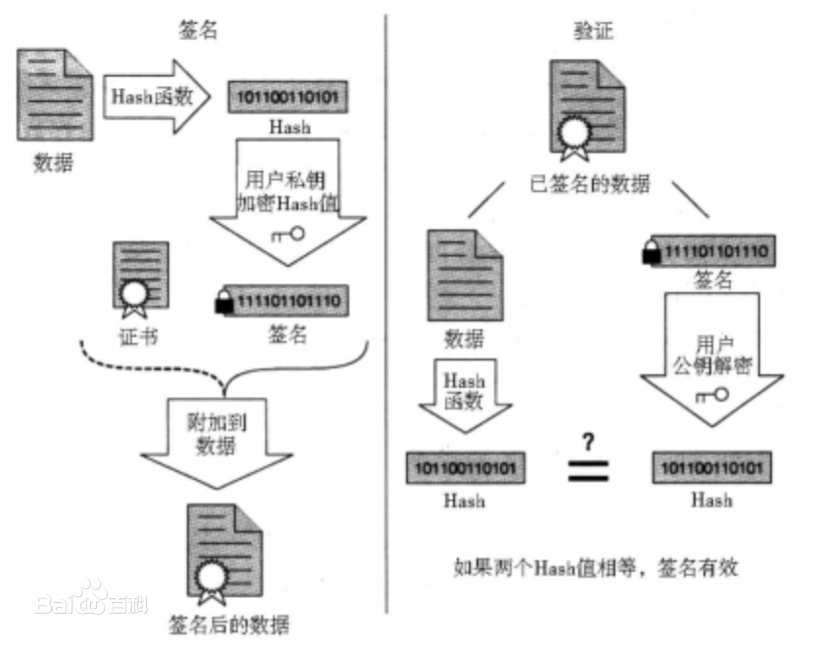
区块链基础技术
-数字签名
数字签名：数字签名通常采用非对称加密算法，通过私钥进行加密，公钥进行解密，主要用途就是身份确认和定责。如下图所以：

Slide 13
区块链基础技术
-数字签名
在区块链的应用：在区块链网络中，每个节点都拥有一份公私钥对。节点发送交易时，先利用自己的私钥对交易内容进行签名，并将签名附加在交易中。其他节点收到广播消息后，首先对交易中附加的数字签名进行验证，完成消息完整性校验及消息发送者身份合法性校验后，该交易才会触发后续处理流程。

Slide 14
区块链基础技术
-共识算法
1.工作量证明（proof of work）
比特币项目采用了这种共识算法。这类算法核心思想是所有节点竞争记账权，而对于每一次记账都赋予一个“难题”，只有解决了这个难题的区块才是有效的。同时，所以节点都不断通过解决难题来生产自己的区块并将自己的区块追加在现有区块链之后，但全网络中只有最长链才认为合法且正确的。

Slide 15
区块链基础技术
-共识算法
1.工作量证明（proof of work）
优点：避免恶意节点伪造交易生产有效区块，因为每个难题的解决都会消耗大量资源。
缺点：这种解决难题给参与节点带来了巨大的计算开销，除了延续区块链生长外没有其他任何意义，造成的资源的巨大浪费。

Slide 16
区块链基础技术
-共识算法
2.凭证类算法
根据每个节点的某些属性，定义每个节点进行出块的难度或优先级，并且取凭证排序最优的节点，或是取凭证最高的小部分节点进行加权随机抽取某一个节点，进行下一段时间的记账出块。

Slide 17
区块链基础技术
-共识算法
2.凭证类算法
优点：降低了整体出块的开销，同时能够有选择性的分配出块资源。
缺点：凭证引入提高了算法的中心化程度，这有悖于区块链的去中心化思想。

Slide 18
区块链基础技术
-共识算法
3.拜占庭（BTF）算法
拜占庭算法采取了不同的思路，它希望所以节点协同工作，通过协商的方式来生产能被所有节点认可的区块。

Slide 19
区块链基础技术
-共识算法
3.拜占庭（BTF）算法
优点：具有完备的安全性证明，能在算法流程上保证在群体中恶意节点数量不超过三分之一。
缺点：协商通信开销大，不适合节点数目比较大的系统。

Slide 20
区块链基础技术
-共识算法
3.paxos算法
Paxos算法中根据不同节点的行为将其分为不同的角色：client、proposer、acceptor、learner、leader。

Slide 21
区块链基础技术
-共识算法
3.paxos算法
优点：高效，节点通信无须验证身份签名。
Paxos算法有严格的数学证明，系统设计精妙。
缺点：对性能要求比较高。

Slide 22
区块链基础技术
-智能合约
智能合约：在满足一定条件时，就自动执行的计算机程序。
一个基于区块链的智能合约需要包括事务处理机制、数据存储机制以及完备的状态机，用于接收和处理各种条件。

Slide 23
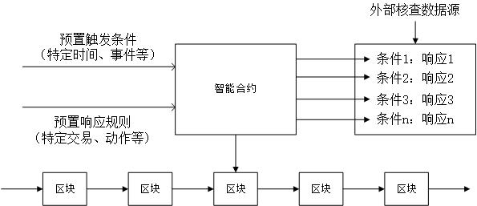
区块链基础技术
-智能合约
智能合约在区块链中的运行逻辑，如下图

Slide 24
区块链基础技术
-P2P网络
P2P网络：对等计算机网络（peer-to-peer network）,是一种消除了中心化的服务节点，将所有的网络参与者视为对等者，并在他们之间进行任务和工作负载分配。
总的来说，虽然C/S架构应用非常成熟，但是这种存在中心服务节点的特性，显然不符合区块链去中心化的需求。

Slide 25
03
区块链的特性

Slide 26

透明可信
人人记账保证人人获取完整信息，从而实现信息透明。在区块链网络中，所有节点都可以完整观察系统中节点的全部行为，每个节点都可以维护本地账本，整个系统对于每个节点来说都是透明的

Slide 27
透明可信
节点间决策过程共同参与，共识保证可信性。交易的最终结果也由共识算法保证了所有节点间的一致性。所以整个系统对所有节点均是透明、公平的，系统中的信息具有可信性。

Slide 28
防篡改可追溯
防篡改是指交易一旦在全网范围内经过验证并添加至区块链，就很难被修改或者抹除。
可追溯指区块链上发生的任意一笔交易都是有完整记录的。由于防篡改特性保证了交易很难被篡改，这为可追溯提供了保证。

Slide 29
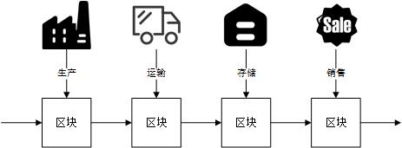

Slide 30
隐私安全保障
区块链只需要知道某个私钥持有者进行了交易，并不需要具体持有者信息。
另外，区块链上的信息是以加密形态存在，任何不相关的用户都无法从密文中读取到有用信息。

Slide 31
04
区块链的应用案例-跨境清算

Slide 32
业务场景
商业银行开展跨境结算业务有两种操作模式，代理模式和清算模式。
所谓代理模式，主要是指中资行委托外资行作为其海外的代理行，境外企业在中资企业的委托行开设人民币账户的模式；而清算模式主要是在指在中资行境内总行和境外分支行之间进行的业务，即境外企业在中资行境外分行开设人民币账户。

Slide 33
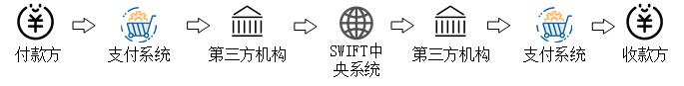
业务场景
在跨境清算场景中，平时用户可见的流程仅为：前往金融机构填写申请表并支付费用。但是其实中间有一串冗长的流程，如下图所示：

Slide 34
行业现状和业务痛点
现状：每个环节需要大量的人工核查，成本高、耗时长。不同的金融机构对于客户信息的真实性控制有限，也会遇到共享的安全问题，这就需要全流程逐个机构、逐笔交易的信息确认，导致效率低，差错率高。
痛点：效率低、成本高、交易不透明。

Slide 35
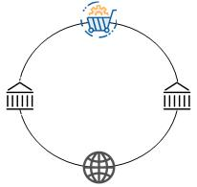
基于区块链的解决方案
基于区块链平台的银行清算是网状结构。如下图：
每个节点之间相互约束建立信任，并且每个节点都记录了所有交易的数据，具有不可抵赖性。

Slide 36
谢谢！
BLOCK CHAIN
BLOCK CHAIN

